Slide 1
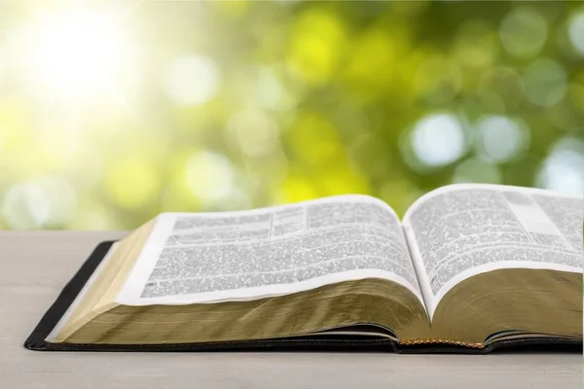
Щиро вітаємо вас!
Суботня школа

Slide 2
Покладаючись на Христа
Братнє спілкування:
- Як саме ви відчували Божу присутність та підтримку протягом минулого тижня?
- Як ви ділилися Доброю звісткою про спасіння в Ісусі Христі з кимось із вашого оточення протягом цього тижня?

Slide 3
Суботня школа
Урок №7
Небесне громадянство

Slide 4
Небесне громадянство
Головна думка уроку:
Привілеї та обов'язки небесного громадянства.

Slide 5
Небесне громадянство
Мета уроку:
Усвідомити, що означає бути громадянином Неба вже сьогодні. Відчути переваги небесного миру, який приходить через тісні взаємини з Христом. Спонукати бути добрим прикладом в церквах і суспільстві.

Slide 6
Небесне громадянство
Активна підготовка:
Чому сучасній людині так складно жити без постійної тривоги? Які «замінники миру» пропонує світ?

Slide 7
Небесне громадянство
Пам’ятний вірш:
«Нічим не журіться, але в усьому молитвою та благаннями з подякою висловлюйте ваші прохання Богові». Филипʼянам 4:6

Slide 8
Небесне громадянство
Дослідження Біблії:
1. Як, за словами апостола Павла, виявляється спосіб життя тих, хто не живе очікуванням небесного громадянства?
Филипʼянам 3:17-19

Slide 9
Небесне громадянство
Дослідження Біблії:
2. Яка надія на майбутнє мотивує християнина залишатися вірним істині та наслідувати добрий приклад?
Филипʼянам 3:20-21; Йова 19:25-27; Луки 24:39;
1 Коринтянам 15:50-54; Колосянам 3:4

Slide 10
Небесне громадянство
Дослідження Біблії:
3. У чому полягає джерело радості християнина? Яким чином атмосфера неба відображається в житті християнина?
Филипʼянам 4:4-7

Slide 11
Небесне громадянство
Дослідження Біблії:
4. Яку умову отримання миру «який вище всякого розуму» називає апостол Павло? Що означає «про це роздумуйте»?
Филипʼянам 4:8-9

Slide 12
Небесне громадянство
Дослідження Біблії:
5. Як довіра до Божого забезпечення впливає на внутрішню стійкість і задоволення християнина в будь-яких обставинах?
Филипʼянам 4:10-13,19

Slide 13
Небесне громадянство
Актуальність:
Як би ви пояснили комусь, що означає відчувати «Божий мир»?

Slide 14
Небесне громадянство
Практичне застосування:
Який існує зв'язок між послухом Закону та життям у радості й мирі?

Slide 15
Небесне громадянство
Висновок:
Небесне громадянство — це не лише майбутня надія, а й теперішній спосіб життя, що ґрунтується на довірі Богові. Той, хто живе як громадянин Неба, навчається замінювати тривогу молитвою, а страх — довірою до Христа. Божий мир є результатом тісних взаємин з Христом і послуху Його слову, незалежно від зовнішніх обставин.

Slide 16
Небесне громадянство
Практичне завдання:
Протягом тижня свідомо замінюйте кожну тривожну думку короткою молитвою подяки й довіри Богові, фіксуючи, як це впливає на ваш внутрішній стан.

